Slide 1


FGO AR CARD
발표 및 제작
김진재
Notes:
http://minheeblog.tistory.com/category/PPT

Slide 2
CONTENTS
01
02
03
04
FGO란?
아이디어
구현방법
결과물
Notes:
http://minheeblog.tistory.com/category/PPT

Slide 3

1.FGO란?
01
2017년 넷마블이 서비스를 시작한 게임으로 동명의 시리즈Fate/stay night를 원작으로 하는 모바일 게임
Notes:
http://minheeblog.tistory.com/category/PPT

Slide 4
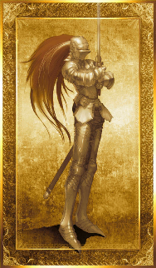
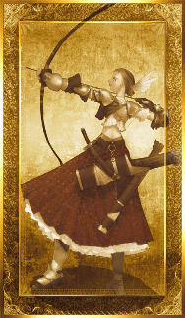
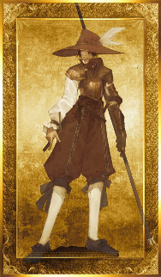
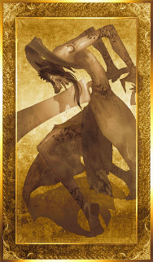

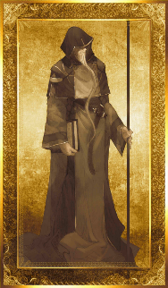
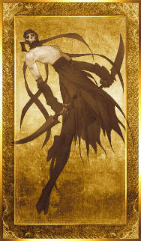
1.FGO란?
01
세이버
아처
랜서
버서커
라이더
캐스터
어쌔신
인게임에서는 7가지 클래스의 서번트라는 특성을 지닌
카드 캐릭터들을 소환해 전투를 진행하게 된다.
Notes:
http://minheeblog.tistory.com/category/PPT

Slide 5




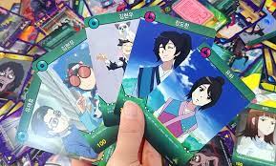
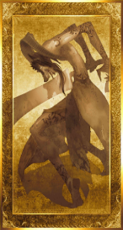
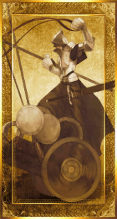

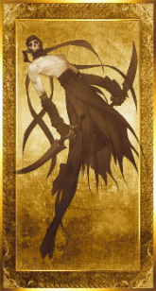
2.아이디어
02
인기 IP를 활용한 예시와 같이
FGO로 AR CARD를 만드는 것
Notes:
http://minheeblog.tistory.com/category/PPT

Slide 6
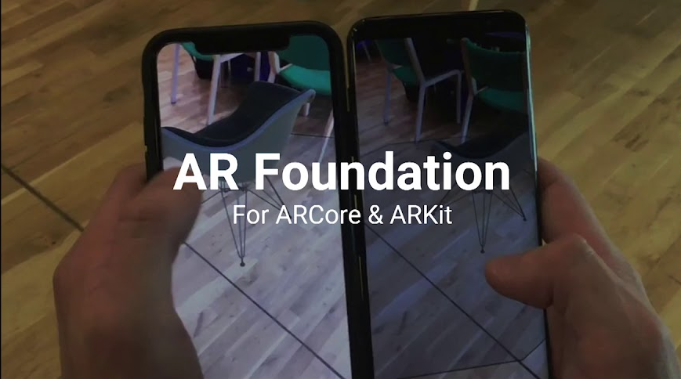
3.구현방법
01
AR파운데이션을 활용하여
카드와 함께 모델링을 불러오는 형태로 진행
Notes:
http://minheeblog.tistory.com/category/PPT

Slide 7
4.결과물
01
카드 위에 서번트 모델링을 출력하여
짧은 음성 대사와 함께 나타나며 애니메이션을 구현
Notes:
http://minheeblog.tistory.com/category/PPT

Slide 8
FGO AR CARD
끝
Notes:
http://minheeblog.tistory.com/category/PPT

